Slide 1
VK sentiment

Slide 2

Цели и задачи
Анализ тональности комментариев под постами сообществ и публичных страниц в ВК с последующим изображением необходимой статистики в виде графиков и диаграмм.
Система должна быть горизонтально масштабируема
Возможное сотрудничество с админами ВК пабликов: такой функционал полезен для понимания желаний своей аудитории, какой пост будет потенциально популярен, а какой нет.

Slide 3
Инструменты
Язык Python, в том числе его библиотеки:
- asyncio
- aiohttp
- pymongo
- matplotlib
MongoDB - документоориентированная NoSQL база данных, хранящая данные в формате, схожем с JSON

Slide 4

Python
Aiohttp - позволяет делать асинхронные http запросы.
Пример: через него один из типов узлов (тот, что получает запрос от клиента) делает асихронный запрос к VK API на получение необходимых постов, а затем и комментариев под ними
Asyncio - предоставляет широкий функционал для асинхронного программирования. Пример: создание асинхронных tasks (задач).
Pymongo - позволяет подключиться к базе данных MongoDB, делать к ней запросы и т.д.
Matplotlib - после анализа показывает диаграммы и графики

Slide 5

MongoDB
Поддержка горизонтальной масштабируемости (шардинг данных и т.п.)
Хранение данных в формате BSON (двоичный JSON), что крайне удобно как для разработчиков в общем, так и для нынешней задачи в частности
В mongoDB одни документы (строки) могут быть частью других документов, что позволяет строить иерархию данных, состоящую лишь из одной таблицы, а не нескольких
Гибкая схема (flexible schema)

Slide 6
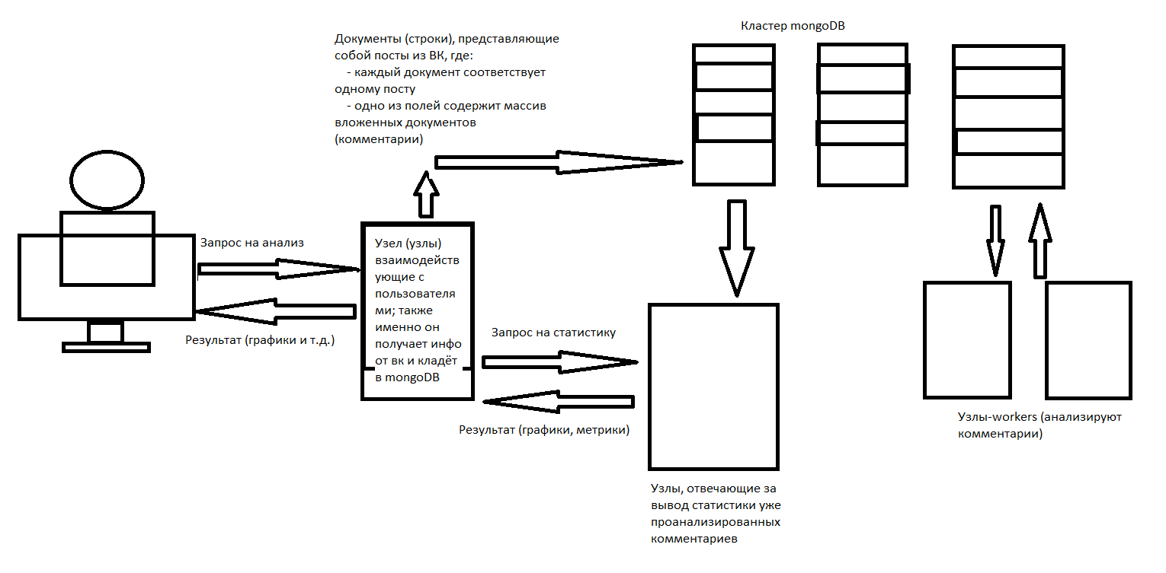
Архитектура

Slide 7
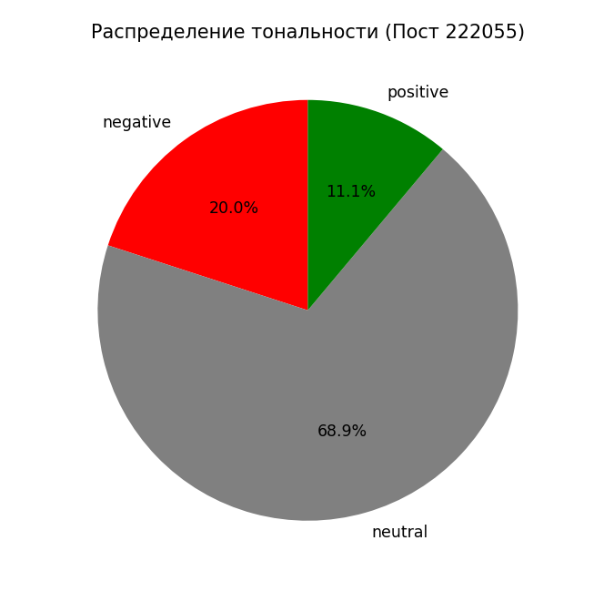
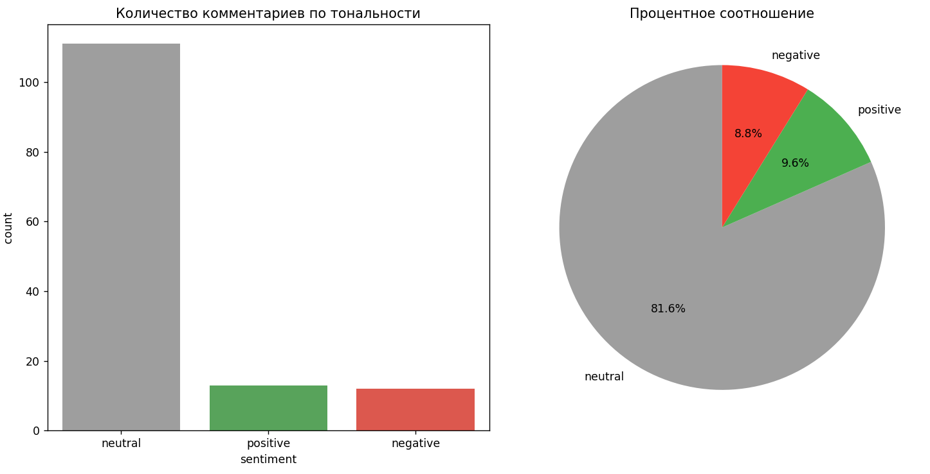
Пример результата работы

Slide 8
Дальнейшее развитие
Создание телеграм бота (или сайта)
Анализ эмодзи
Возможная смена модели

